Slide 1

C語言練習心得報告
讀書會組員：09唐睿祥、35俞煥睿、36吳劉軒
討論時間：2024/10/
地點：

Slide 2
GitHub程式連結
https://github.com/Kevinkiller1024/NTUT_113-1_CLanguageProgrammingHomework_1003.git

Slide 3
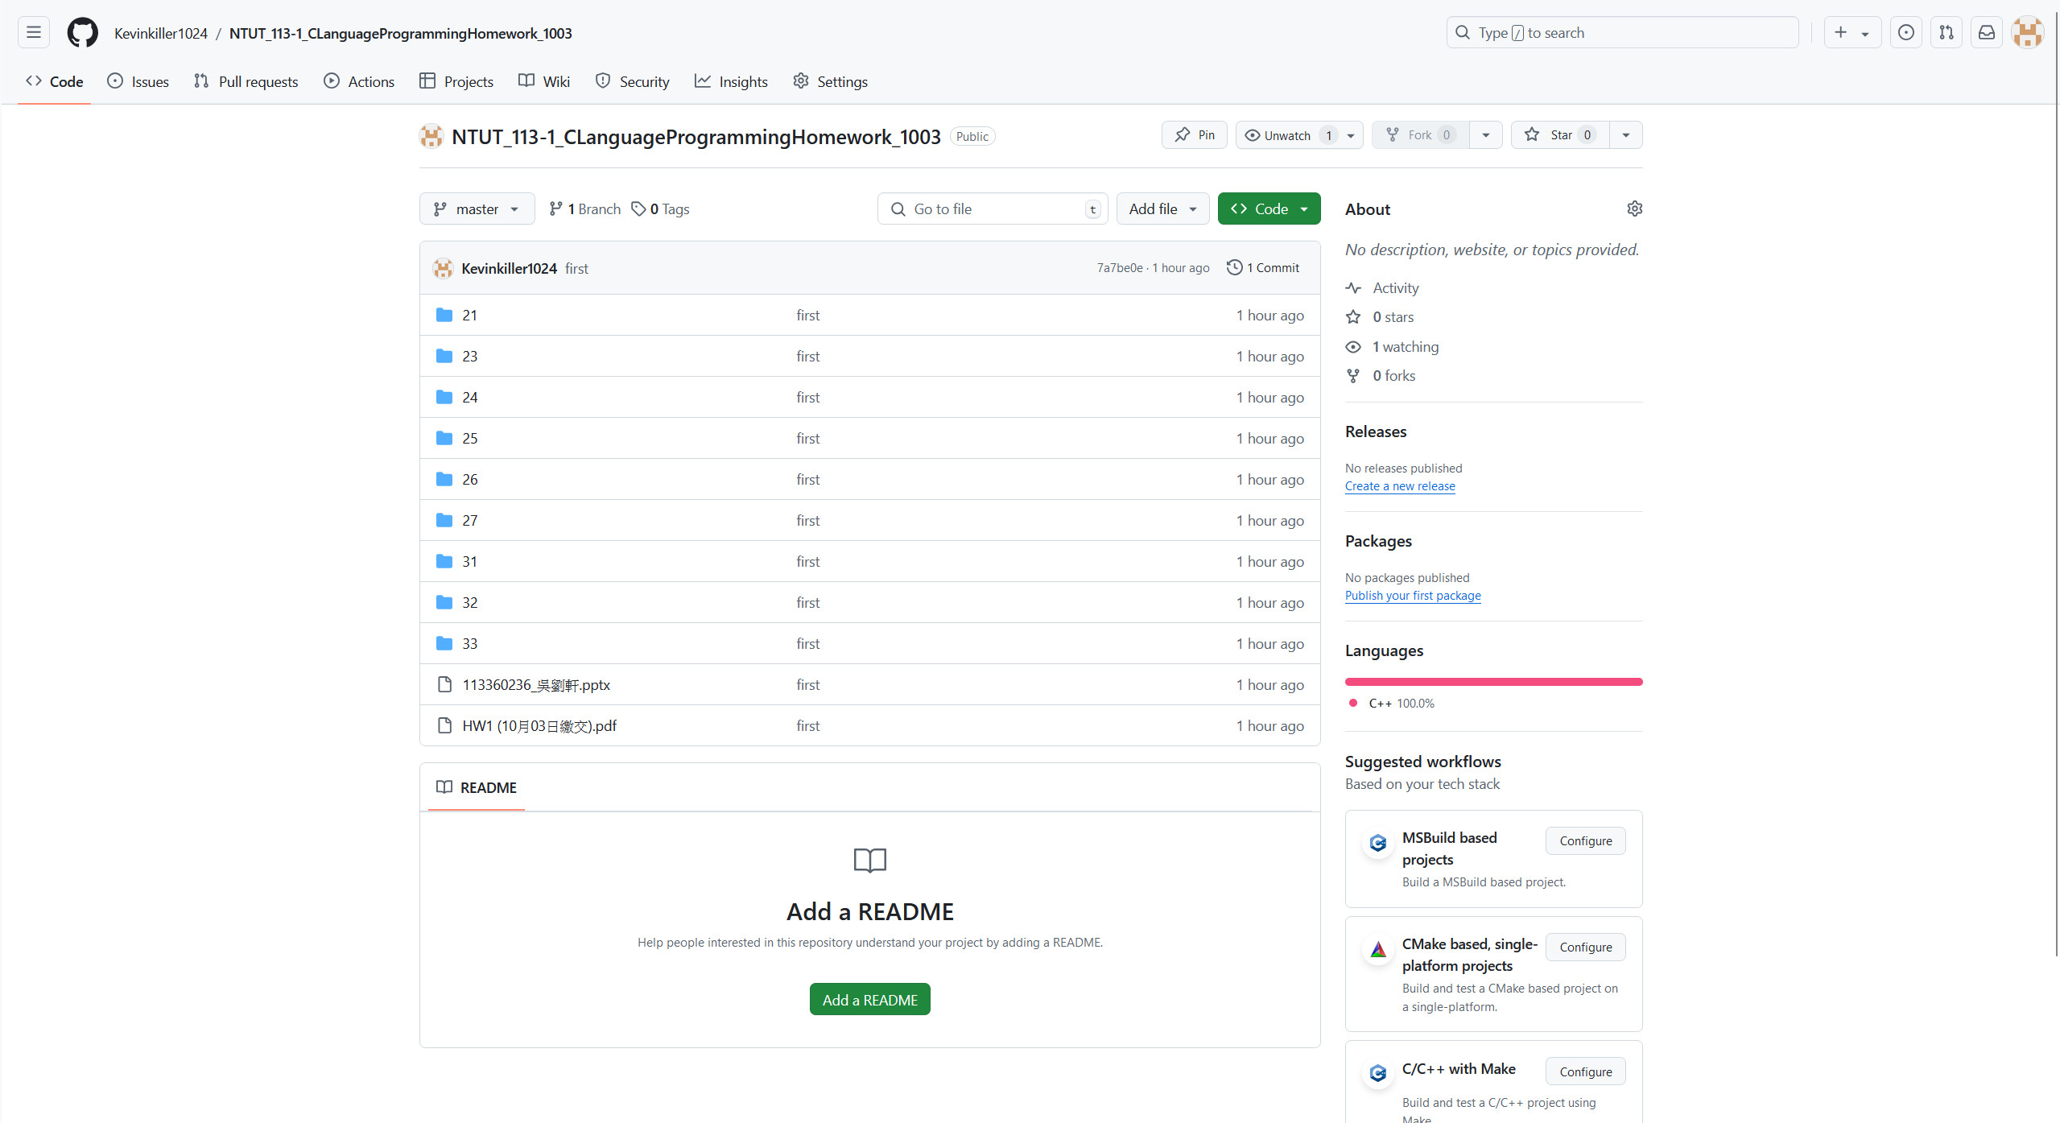
GitHub截圖

Slide 4
心得
這次的程式也是蠻基礎的，就是if else、for、switch，上課做的Lab就是很經典的用for迴圈畫圖，三個lab很快就可以完成，但是我被各種不同C語言的版本搞了，我用自己電腦寫的程式可以編譯跟執行，但是上傳git hub之後檢查又沒辦法過，後來知道是因為C的版本不一樣，我的電腦在lab1-2的變數可以重複，但是git hub 的不行，所以又花了一點時間修改，所以下次知道要在不同功能設變數就乾脆都設不一樣的就好了，不要因為懶的改變數名稱就直接複製貼上，最後吃到苦頭的還是自己。
這次的homework是在練習if else、switch、for，前兩個就是用來選擇跟判斷，for迴圈就是用畫圖跟寫出畢氏數來練習，讓我知道了for迴圈也可以用來暴力計算(畢氏數)。
我覺得最困難的部分還是把程式上傳到Github，但是有上次的經驗，已經比上次快很多了，我相信這動作之後會變得跟喝水依樣稀鬆平常。

